Slide 1

TE CONOZCO

Slide 2
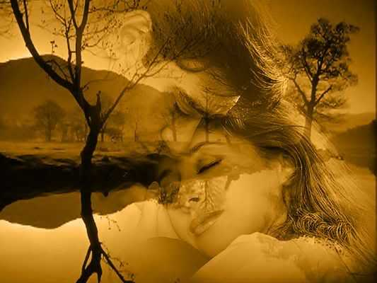
No te conozco pero tu transparencia y sinceridad me hacen confiar plenamente en ti

Slide 3

No he visitado tu casa mas conozco todas las entradas y
salidas de tu mundo interior

Slide 4

No te he tenido cerca pero la claridad de tu alma ha sido una guía para sentirte a mi lado

Slide 5
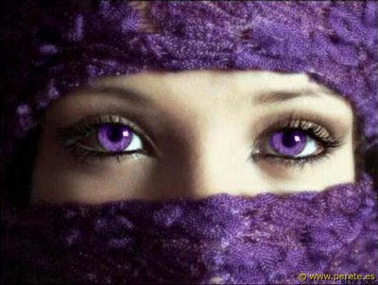
No he percibido tu aroma mas la esencia de tu ser, hace que su perfume traspase los océanos de mi existir

Slide 6

No he sentido los latidos de tu corazón pero su fortaleza hace que vibre por los dos

Slide 7

No he visto tu soledad más mi sombra te acompaña en cada canción que escuchas

Slide 8

No he caminado contigo sin embargo mis pies van a la par con los tuyos

Slide 9
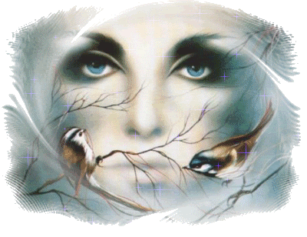
¿Sabes por que?
Porque somos amigos

Slide 10

Por eso, aún en la distancia nos conocemos y vibramos en la misma sintonía

Slide 11



Diseño : Amore
Tema : Eliane
Interprete : Richard Cleyderman
Yolanda Violeta

Slide 12



Accede a la sección que desees desde aquí:
Propia Creación
De la Red
Dedicatorias | Fechas Especiales | Graciosos
Historia y Arte | Lugares | Musicales
Naturaleza y Ciencias | Política | Reflexión
Religiosos | Románticos | Salud
Dedicatorias | Fechas Especiales | Graciosos
Historia y Arte | Lugares | Musicales
Naturaleza y Ciencias | Política | Reflexión
Religiosos | Románticos | Salud
Si deseas recibir pps periódicamente en tu correo electrónico subscríbete aquí:

